Slide 1
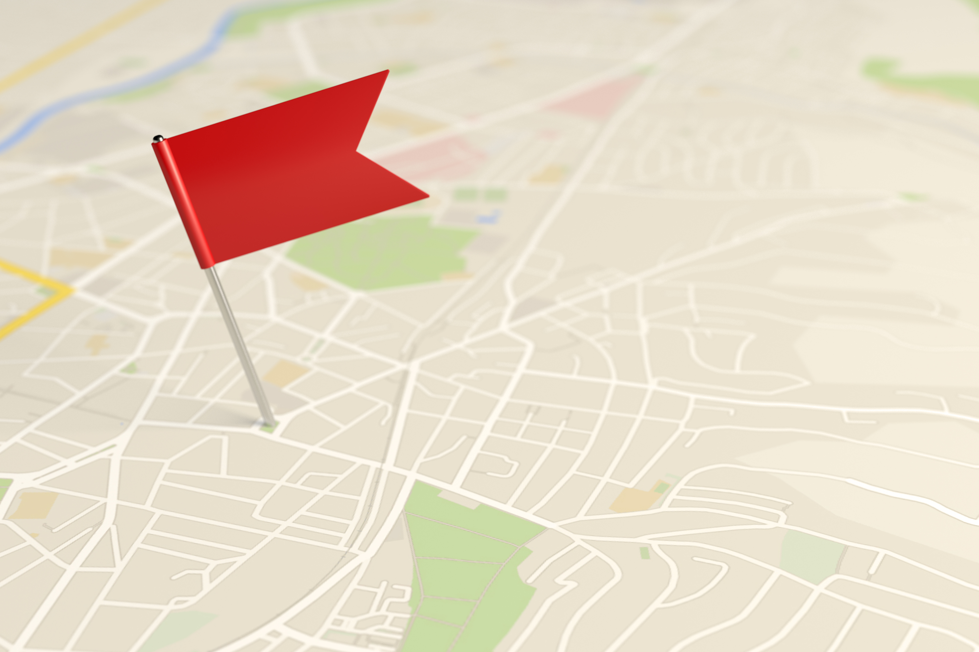
사용자 인터페이스 설계서
V0.1 2023-04-17
- 주거적지 현황분석 시스템 -
포스웨이브 사원 최경수

Slide 2
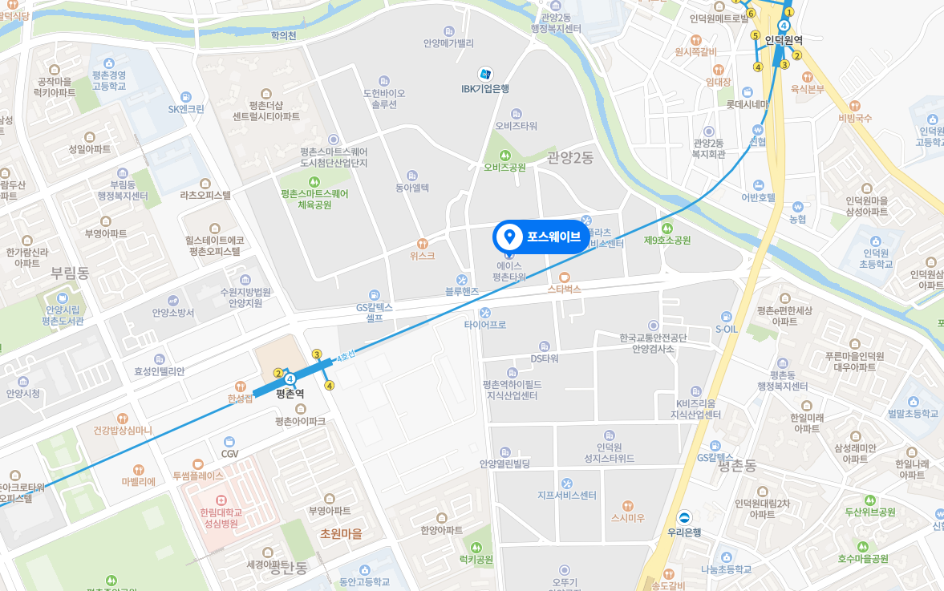





메인 화면
화면 설명
1 | 메인 화면에서는 시스템에서 사용 가능한 대메뉴가 처음 보여지게 된다.
2 | 찾기에서 특정 키워드를 입력하면 키워드에 맞는 위치의 주거현황으로 지도가 이동하게 된다.
3 | 대메뉴를 누르면 해당 화면으로 이동하여 기능을 이용할 수 있다.
4 | 처음 들어오게 되면 사용자 위치 정보에 대한 정보수집 동의를 얻고, 동의한다면 현재 사용자 위치를 중심으로 지도가 나타나고, 아니라면 서울/경기 부근을 보여준다.
5 | 마우스로 배경 지도를 클릭하거나 드래그, 스크롤하면 다음 화면으로 넘어간다.
찾기…
평촌역
상암
달빛하우스
마포구청
X
X
X
X
주거 현황
조회
주거적지
탐색
주거적지
분석
분석 결과
내역

Slide 3
메인 화면
화면 설명
1 | 배경 지도에서 마우스를 조작하면 지도가 활성화된다. 활성화된 지도에서는 메뉴가 상단으로 이동하게 된다.
2 | 드롭다운 메뉴에서 선택하여 선택된 행정구역으로 지도가 이동하고, 타일 메뉴로 보기 선택 시 타일로 볼 수 있다.
3 | 축척 정도를 설정할 수 있다. 주 사용자를 고려하여 시도/시군구/읍면동별로 볼 수 있다.
4 | 배경지도를 On/Off할 수 있다. 배경지도에는 경계, 위성, 3D 선택이 있다.
5 | 주거환경(안전시설, 주요시설 등)을 클릭하여 볼 수 있다.(다음 화면 참고) 화살표 클릭 시 사이드바를 최소화할 수 있다.
찾기…
주거 현황 조회
주거적지 탐색
주거적지 분석
분석 결과 내역
지역 선택
시/도
시/군/구
읍/면/동
선택한 주소 : 시/도 시/군/구 읍/면/동
읍면동
검색
타일로 보기
안전현황 조회
경계
주요지점 조회
위성
3D
실거래가 조회

Slide 4









주거 현황 조회
화면 설명
1 | 원하는 위치를 클릭하면 위치에 대한 포인트가 생긴다.
2 | 해당 포인트에 대한 정보가 나타나는 사이드바가 생긴다.
3 | 해당 위치에 대한 행정구역을 확인할 수 있다. 기본주소와 상세주소가 표시되고, 그 옆 버튼을 누르면 지번 주소가 팝업으로 뜬다.
4 | 안전현황과 주요지점을 조회할 수 있다. 안의 각 아이콘을 누르면 아이콘 주제에 해당하는 포인트가 활성화된다. 해당 포인트는 축척별 클라스터 확인이 가능하다.
5 | 클릭한 위치 기준 해당 축척에 의한 주거환경 현황 통계를 보여준다.
찾기…
주거 현황 조회
주거적지 탐색
주거적지 분석
분석 결과 내역
기타 통계
인구
- 성별 342,503
- 연령별 124,535
* 해당 축척에 의거합니다.
포스웨이브
경기 안양시 동안구 시민대로 361 에이스평촌타워 1415호
안전현황 조회
읍면동
보건
3
치안
3
안전시설
6
교통
4
경계
주요지점 조회
위성
3D
식당
148
편의점
18
운동
9
공원 6

Slide 5



주거 현황 관리
화면 설명
1 | 탭을 선택하거나 해당 아이콘을 선택하면 표가 바뀐다.
2 | 원하는 검색 조건으로 내용을 찾을 수 있다.
3 | 추가를 통해 주거 현황을 추가할 수 있다. 추가 시 해당 폼이 모달로 뜬다.
4 | 현황을 목록으로 확인할 수 있고, 수정 버튼을 누르면 입력할 수 있는 칸으로 바뀐다. 삭제 버튼을 누르면 관련 내용은 삭제된다.
5
찾기…
주거 현황 조회
주거적지 탐색
주거적지 분석
분석 결과 내역
포스웨이브
찾기…
안전시설 추가
시/도
시/군/구
읍/면/동
안전현황 조회
이름 | 주소 | 공급자 | 설립연도
한국교통안전관리공단 | 경기 안양시 동안구 시민대로 392 | 공공기관 | 0000
평촌동 행복복지센터 | 경기 안양시 동안구 흥안대로456번길 21 | 지자체 | 0000
인덕원 초등학교 | 경기 안양시 동안구 관양로 311 | 교육청 | 0000
나눔 초등학교 | 경기 안양시 동안구 흥안대로414번길 22 | 교육청 | 0000
동안 고등학교 | 경기 안양시 동안구 부림로 71 | 사단법인 | 0000
수정
삭제
수정
삭제
보건
3
치안
3
안전시설
6
교통
4
수정
삭제
수정
삭제
재난
7
사고
14
추가 요청
수정
삭제
주요지점 조회
실거래가 조회
«
1
2
3
4
5
»

Slide 6
주거적지 탐색
화면 설명
1 | 주거적지 탐색 시 새로운 주거적지 탐색 조건을 추가할 수 있다.
2 | 지금까지 한 주거적지 설정 내역이 나온다.
3 | 목록보기를 누르면 주거적지를 설정한 내역이 상세하게 나오고 수정/삭제할 수 있다.
4 | 추가버튼을 눌렀을 때 주어진 분류별 조건을 단계별로 정할 수 있다.
5 | 내용 입력 후 하고자 하는 기능을 실행하게 된다.
찾기…
주거 현황 조회
주거적지 탐색
주거적지 분석
분석 결과 내역
주거적지 탐색
새로운 주거적지 탐색 조건 추가하기
탐색 범위
탐색 조건의 저장명을 입력하세요.
교통 편한 곳
교통
새로운 주거적지 탐색 조건을 추가하세요!
편의시설
탐색 조건이 검색될 범위를 정해주세요.
주거적지 설정 내역
목록 보기
3km
 | 저장명 | 작성 날짜 | 분석결과
4 | 밑에거 합쳐서 | 2023-04-18 | X
3 | 편의시설 주변 | 2023-04-14 | O
2 | 교통시설 많은 곳 | 2023-04-13 | O
1 | 홍수피해 적은 곳 | 2023-04-11 | O
보건/의료
500m
5km
공공기관
지정된 검색 범위 : 3km
시/도
시/군/구
읍/면/동
학군
지정된 검색 범위 : 시/도 시/군/구 읍/면/동
자연
초기화
분석
저장

Slide 7
주거적지 탐색
화면 설명
1 | 순서에 의한 조건 선택 시 제약 사항은 없으며 각각 사용자가 원하는 대로 설정할 수 있다.
2 | 선택한 단계에 따라 입력 폼이 바뀌며 그에 따른 분석을 할 수 있도록 도모한다.
3
4
5
찾기…
주거 현황 조회
주거적지 탐색
주거적지 분석
분석 결과 내역
주거적지 탐색
새로운 주거적지 탐색 조건 추가하기
탐색 범위
교통 관련 조건을 설정하세요.
3km
교통
새로운 주거적지 탐색 조건을 추가하세요!
자동차
편의시설
주거적지 설정 내역
대중교통
목록 보기
보건/의료
 | 저장명 | 작성 날짜 | 분석결과
4 | 밑에거 합쳐서 | 2023-04-18 | X
3 | 편의시설 주변 | 2023-04-14 | O
2 | 교통시설 많은 곳 | 2023-04-13 | O
1 | 홍수피해 적은 곳 | 2023-04-11 | O
자전거
공공기관
학군
도보
자연
초기화
분석
저장

Slide 8




주거적지 분석
화면 설명
1 | 앞에서 저장을 누르게 되면 화면과 같이 뜨고 분석을 눌렀을 시 분석 결과가 나온다. 저장을 누른 후 분석 버튼을 눌러도 동일하게 나온다.
2 | 읍/면/동 기준으로 주거적지가 나오게 된다.
3 | 주거적지 목록을 누르면 해당 폴리곤(or 버퍼) 관련 내용이 나오게 된다.
4
5
찾기…
주거 현황 조회
주거적지 탐색
주거적지 분석
분석 결과 내역
주거적지 탐색
목록 보기
교통 편한 곳
반경 3km
대중교통, 자전거, 도보
공원 2개 이상
삭제
분석
주거적지 간략
목록 보기
 | 주거적지동 | 면적 | 결과
1 | 초원마을 | 141829.2109 | 최적
2 | 관양2동 | 31298392.21 | 최적
3 | 푸른마을인덕원 | 4928193,312893 | 적

Slide 9
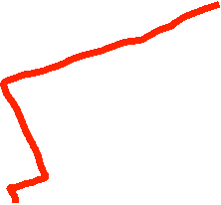





주거적지 분석
화면 설명
1 | 길찾기 포인트로 정한 위치의 정보와 그 위치로부터 주거적지의 경로 목록이 나온다.
2 | 각 주거적지부터 특정 위치 지점까지의 경로가 시각적으로 나타난다.
3
4
5
찾기…
주거 현황 조회
주거적지 탐색
주거적지 분석
분석 결과 내역
주거적지 탐색
목록 보기
교통 편한 곳
반경 3km
대중교통, 자전거, 도보
공원 2개 이상
상세내용
길찾기
포스웨이브
경기 안양시 동안구 시민대로 361 에이스평촌타워 1415호
1경로
2경로

Slide 10
주거적지 분석
화면 설명
1 | 상세내용을 누르게 되면 해당 조건으로 분석된 결과가 나온다.
2 | 탐색 기본 조건이 보인다.
3 | 나온 결과들을 바탕으로 비교분석할 수 있다.
4
5
찾기…
주거 현황 조회
주거적지 탐색
주거적지 분석
분석 결과 내역
주거적지 탐색
목록 보기
주거적지 탐색 결과
교통 편한 곳
 | 탐색명 | 반경 | 조건 | 개수 | 일자
5 | 교통 편한 곳 | 3km | 교통, 자연 | 3 | 2023-04-19
반경 3km
대중교통, 자전거, 도보
공원 2개 이상
주거적지 분석하기
상세내용
 | 1 | 2 | 3
범위 중앙점 | 경기 안양시 동안구 관평로138번길 63 (평촌동 896-6 초원마을부영아파트 (14068)) | 경기 안양시 동안구 학의로 390 (평촌동 75-2) (14061) | 경기 안양시 동안구 인덕원로24번길 60 (관양동 1496-1) (13951)
총점 | 85/100 | 69/100 | 49/100
조건별 | 교통 : 8 공원 : 3 | 교통 : 6 공원 : 2 | 교통 : 3 공원 : 1
주거적지 간략
목록 보기
 | 주거적지동 | 면적 | 결과
1 | 초원마을 | 141829.2109 | 최적
2 | 관양2동 | 31298392.21 | 최적
3 | 푸른마을인덕원 | 4928193,312893 | 적

Slide 11
주거적지 분석
화면 설명
1 | 탐색으로 나온 상세내용이 보인다.
2 | 포인트 설정 시 중앙점부터의 경로를 확인할 수 있다.
3 | 해당 분석 지역의 건물 실거래가 목록을 확인하러 갈 수 있다.
4
5
찾기…
주거 현황 조회
주거적지 탐색
주거적지 분석
분석 결과 내역
주거적지 탐색
목록 보기
주거적지 탐색 결과
교통 편한 곳
 | 탐색명 | 반경 | 조건 | 개수 | 일자
5 | 교통 편한 곳 | 3km | 교통, 자연 | 3 | 2023-04-19
반경 3km
대중교통, 자전거, 도보
공원 2개 이상
상세내용
상세내용
 | 주소(중앙점) : 경기 안양시 동안구 관평로138번길 63 (평촌동 896-6 초원마을부영아파트 (14068)) |  | 면적 : 1049.32m2 | 총점 : NN점 점수표 보러가기
기본 정보 | 실거래가 정보 | 평균 : 0000원 / 최고가 : 0000원 / 최저가 : 0000원 / 중앙가 : 0000원 실거래가 목록 보러 가기
 | “포스웨이브”로부터 경로 : 대중교통 10분(2회 환승) / 자동차 3분 / 자전거 6분 / 도보 15분
교통 | 버스 : 349, 249, 420, 5, 23, 1, 4 / 역 : 평촌역(4호선), 범계역(4호선), 인덕원역(4호선)
자연 | 공원 : 럭키공원, 초원공원, 평촌중앙공원, 평촌마관광장, 평안공원
주거적지 간략
목록 보기
 | 주거적지동 | 면적 | 결과
1 | 초원마을 | 141829.2109 | 최적
2 | 관양2동 | 31298392.21 | 최적
3 | 푸른마을인덕원 | 4928193,312893 | 적
«
1
2
3
»

Slide 12
주거 현황 관리
화면 설명
1 | 주거적지 탐색 조건 설정 내역이 최신순으로 간단히 나온다.
2 | 목록보기를 통해 옆에 블록이 하나 생기고 지금까지 했던 탐색들이 나온다.
3 | 탐색 조건 한 가지를 선택하면 그에 따른 조건들이 보이게 되고, 조건에 맞는 분석을 보거나 수정, 삭제할 수 있다.
찾기…
주거 현황 조회
주거적지 탐색
주거적지 분석
분석 결과 내역
최근 주거적지 탐색
교통 편한 곳
 | 탐색명 | 반경 | 조건 | 일자
5 | 교통 편한 곳 | 3km | 교통, 자연 | 2023-04-19
4 | 밑에거 합쳐서 | 2km | 자연, 교통, 편의 | 2023-04-18
 | 자연 : 홍수피해 연 3회 이하, 공원 2개 이상, 하천 1개 이상 교통 : 지하철역 2개 이상, 버스 정류장 5개 이상, 택시 정류장 1개 이상 편의 : 대형마트 2개 이상, 편의점 7개 이상, 카페 9개 이상, 헬스장 3개 이상
3 | 편의시설 주변 | 1.5km | 편의 | 2023-04-14
2 | 교통시설 많은 곳 | 1.5km | 교통 | 2023-04-13
1 | 홍수피해 적은 곳 | 2km | 자연 | 2023-04-11
반경 3km
대중교통, 자전거, 도보
공원 2개 이상
주거적지 설정 내역
목록 보기
 | 탐색명 | 작성 날짜 | 분석결과
5 | 교통 편한 곳 | 2023-04-19 | X
4 | 밑에거 합쳐서 | 2023-04-18 | X
3 | 편의시설 주변 | 2023-04-14 | O
2 | 교통시설 많은 곳 | 2023-04-13 | O
1 | 홍수피해 적은 곳 | 2023-04-11 | O
분석 보기
수정
삭제
«
1
»

